Slide 1

Biometría en TI: Aplicaciones de reconocimiento de personas mediante la voz y su aplicación a la industria de TI
Depto. de Ingeniería Eléctrica UCU
eXpand
Álvaro Pardo
apardo@ucu.edu.uy

Slide 2
Contexto
Proyecto de investigación conjunto entre el Departamento de Ingeniería Eléctrica de la UCU y la empresa eXpand.
Integraron el equipo de trabajo estudiantes e ingenieros de la universidad y la empresa.
  Pablo Alsina, Walter Díaz, Mauricio van der Maesen, Adrián Márques, Miguel Paolino, Tatiana Skorubsky.
Proyecto financiado por la Agencia Nacional de Investigación e Innovación.

Slide 3
Software que le permite implementar su Contact Center Multicanal y central telefónica unificados.
Producto desarrollado sobre LAMP (Linux, Apache, MySQL, PHP), Twisted, Flask, Asterisk incorporando la filosofía de código abierto.
Empresa apoyada por la Agencia Nacional de Investigación por su carácter innovador.

Slide 4
Objetivos
Desarrollar un sistema que permita la extracción automática de información del audio sin restringirse a una única aplicación.
Modelo SaaS
Identificar en tiempo real
  hablante,
  género (cuando no se conoce identidad),
  estado de ánimo
  palabras claves

Slide 5
Aplicaciones
Seguridad en transacciones bancarias telefónicas.
Verificación de identidad poco invasiva.
En CC supervisión de todas las llamadas en tiempo real para identificar llamadas que se van de parámetros normales o en las cuales se identifican palabras “clave”.
Automatización del enrutado de llamadas en función de género, palabras clave y hasta estados de ánimo.
Análisis offline de las llamadas.

Slide 6
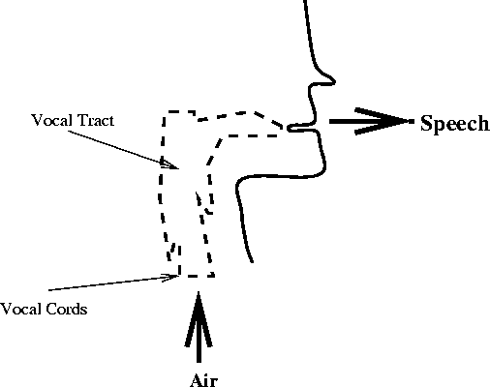
¿Cómo funciona?
Analizando la señal de voz se pueden extraer datos respecto al “aparato fonador”.
Las características del tracto vocal definen a la persona y permiten su identificación.
Otras aplicaciones…

Slide 7
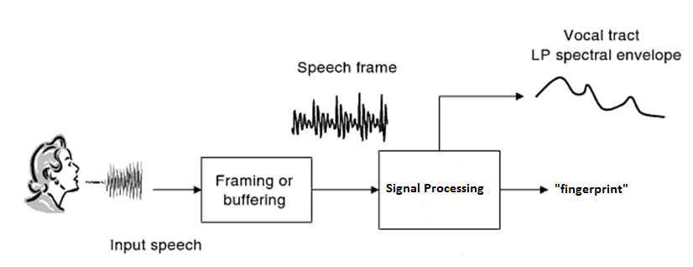
¿Cómo funciona?
La señal se analiza en frames de audio para los cuales se extraen datos que permiten definir la “huella fonética” (“fingerprint”) de la persona.
Herramientas similares se utilizan en la codificación de la señal de voz en telefonía celular y VOIP.

Slide 8
Modelo de generación de la voz
Sonidos vocales,
pitch
Sonidos no vocales
Figura extraída de “Digital Speech Coding”, Kondoz.

Slide 9
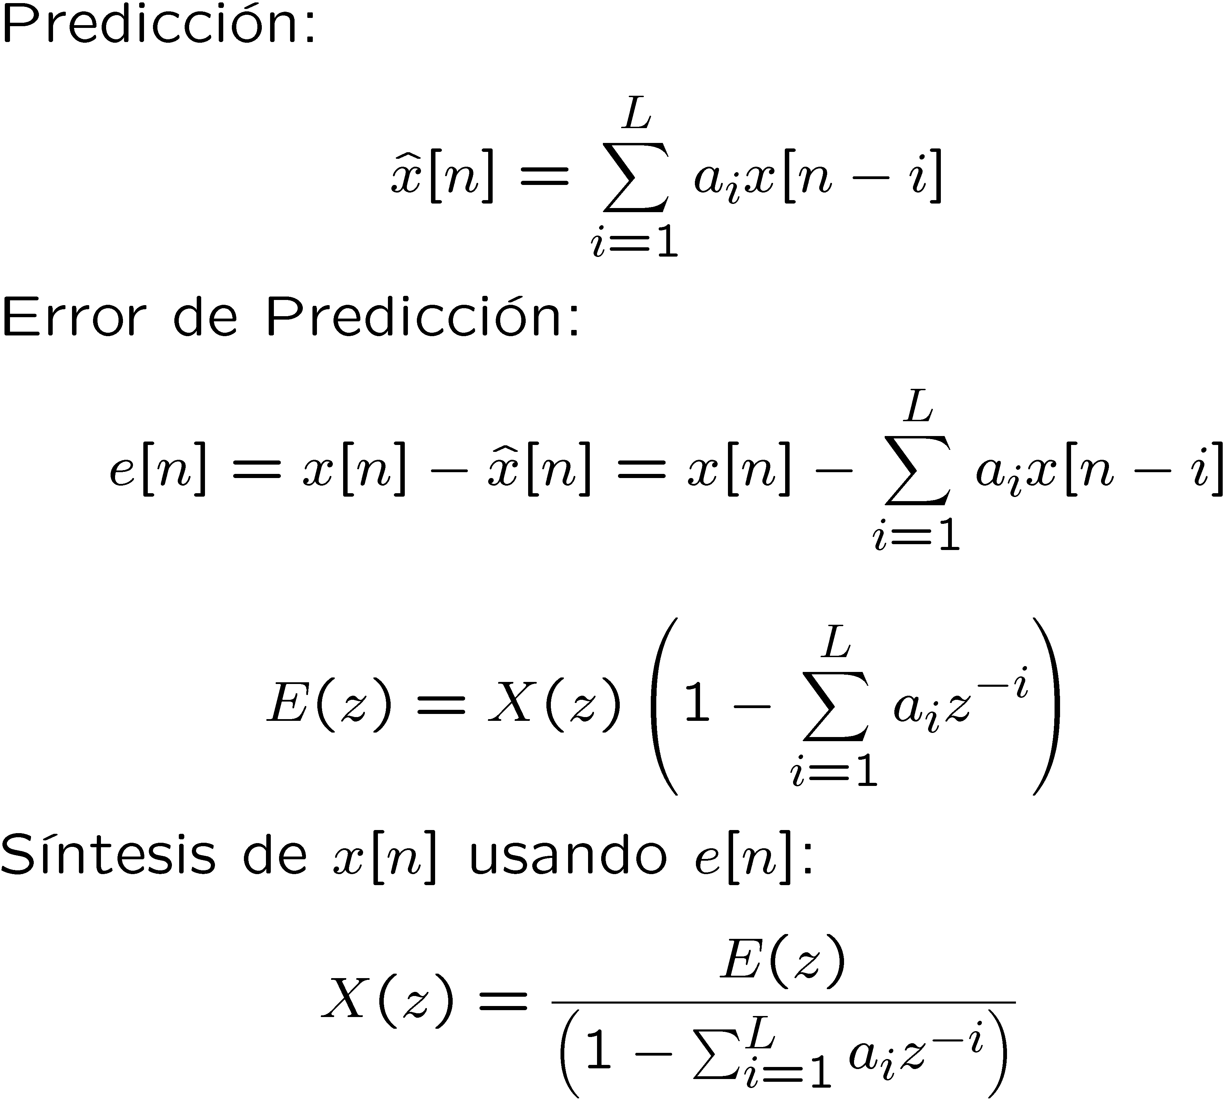
Modelo matemático
L=10 a 12
Esta es una predicción de tiempo corto. Se usan únicamente 10 a 12 muestras .

Slide 10
Modelo básico de síntesis
El espectro estimado mediante LPC aproxima el espectro real de la señal.
F1 a F4 son los formantes de la voz.
La cantidad y posición de los formantes varían con los sonidos emitidos.
Son característicos para cada persona porque dependen del tracto vocal.
Desde el punto de vista del procesamiento de señal son los polos de H(z).
Figuras extraídas de “Audio signal Processing and Coding”, Spanias.

Slide 11
Contribuciones
Reconocimiento Hablante
id, score
Extracción de características
Reconocimiento Género
Audio
género, score
Reconocimiento Emociones
emociones, scores
Contribución del proyecto: Los tres módulos de reconocimiento se basan en la misma información lo que simplifica los cálculos y permite el funcionamiento en tiempo real.

Slide 12
Resultados
Reconocimiento de Hablante
  Entrenamiento con 30 seg.
 | 1 seg | 3 seg | 5 seg
Reconocimiento | 81% | 97% | 98%
Conjunto de Entrenamiento: FIJO (130 audios)
Duración para el Train: 30seg
Conjunto de Test: | Fijo (135) | Altavoz (60)
Aciertos (%) | 98,50 | 75,00
NO aciertos F (%) | 1,41 | 22,22
NO aciertos M (%) | 1,61 | 29,17

Slide 13
Resultados
Reconocimiento de Hablante: Influencia del ruido.
Conjunto de Entrenamiento: FIJO
Conjunto de Test: FIJO
SNR: | LIMPIO | 1000 | 300 | 100 | 50 | 30 | 20 | 10 | 4 | 2,25
ACIERTOS (%): | 98,50 | 98,50 | 98,50 | 96,24 | 87,98 | 73,68 | 63,16 | 46,62 | 25,56 | 15,79
Conjunto de Test: ALTAVOZ
SNR: | LIMPIO | 1000 | 300 | 100 | 50 | 30 | 20 | 10 | 4 | 2,25
ACIERTOS (%): | 75,00 | 73,33 | 75,00 | 68,33 | 55,00 | 46,67 | 38,33 | 33,33 | 16,67 | 13,33

Slide 14
Resultados
Reconocimiento de género
 | 1 seg | 3 seg | 5 seg
Reconocimiento | 92% | 93% | 95%
Conjunto de Entrenamiento: FIJO (130 audios)
Duración para el Train: 30seg
Conjunto de Test: | Fijo (135) | Altavoz (60)
Aciertos (%) | 95,49 | 95,00
NO aciertos F (%) | 7,04 | 5,56
NO aciertos M (%) | 1,61 | 4,17

Slide 15
Resultados
Reconocimiento de Género: Influencia del ruido.
Conjunto de Entrenamiento: FIJO
Conjunto de Test: FIJO
SNR: | LIMPIO | 100 | 50 | 20 | 10 | 2,25
ACIERTOS: | 95,49 | 95,49 | 96,24 | 95,49 | 96,24 | 93,23
Conjunto de Test: ALTAVOZ
SNR: | LIMPIO | 100 | 50 | 20 | 10 | 2,25
ACIERTOS: | 95,00 | 96,67 | 98,33 | 98,33 | 98,33 | 95,00

Slide 16
Ejemplo Género
+598 2 712 31 42

Slide 17
Resultados
Reconocimiento de emociones:
  82% Neutral
  82% promedio para neutral, happy, sad, anxiety_fear, bored, disgust, angry
Se está trabajando en detección de audios “normales” en base a clasificadores de una clase.

Slide 18
Reconocimiento de Palabras
Modelo acústico
Modelo de lenguaje
Particularidad de las llamadas telefónicas….

Slide 19
Resultados
Reconocimiento de palabras
  ASR (Automatic Speech Recognition)
    Se hace una transcripción a texto
    Gramáticas
  KWS (Key Word Spotter)
    Se detectan únicamente las palabras de interés.
Ejemplo

Slide 20
Conclusiones y trabajo actual
Sistema de reconocimiento de hablante, género y emociones integrados que opera bajo modelo SaaS.
Robusto frente a ruido e interferencias.
Mejoras respecto a variaciones en el canal y codificación (celular).
Mejoras en el entrenamiento de los modelos de reconocimiento.
Puesta en operación de identificación de hablante.

Slide 21
Concurso
Concurso PyConUy 2013
http://www.expand.com.uy/novedades/concurso-pycon-2013/
API: https://github.com/expanduc/pyconuy
El premio es una tablet Lenovo!!!

Slide 22

Contactos
http://www.expand.com.uy/
http://www.ucu.edu.uy/

